Slide 1
श्वसन संबंधी आपात स्थितियाँ
पाठ-16
)kjk
fu0@QkekZ0
ftrsanz flag ;kno

Slide 2
उद्देश्य
इस पाठ को पूरा करने के बाद, आप निम्नलिखित कार्य कर पाएँगे:
श्वसन संकट को परिभाषित करें और उसके संकेतों/लक्षणों की सूची बनाएँ।
श्वसन संकट के प्रबंधन का वर्णन करें।
एनाफिलेक्टिक शॉक का वर्णन करें और उसके कारणों की सूची बनाएँ।
एनाफिलेक्टिक शॉक के प्रबंधन का वर्णन करें।

Slide 3
OBJECTIVES
5. विषाक्त उत्पाद के साँस लेने के संकेतों/लक्षणों को सूचीबद्ध करें और प्रबंधन के चरणों की सूची बनाएँ।
6. तीव्र फुफ्फुसीय शोफ के संकेतों/लक्षणों की सूची बनाएँ और इसके प्रबंधन का वर्णन करें।

Slide 4
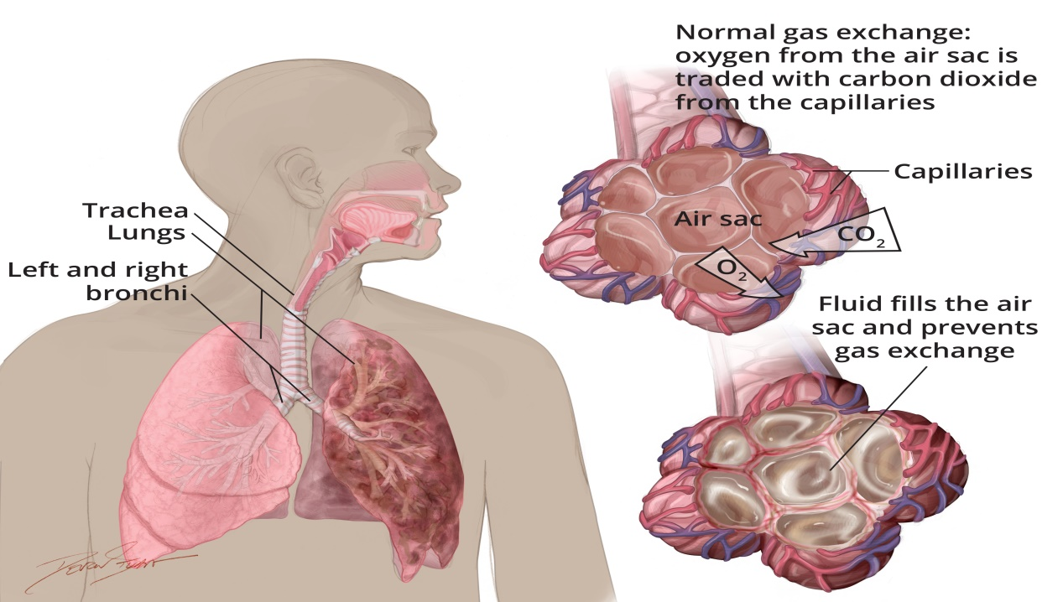
श्वसन संकट
परिभाषा: सांस लेने में तकलीफ या सांस लेने में कठिनाई के साथ हवा की कमी महसूस होना।

Slide 5
श्वसन संकट
ऑक्सीजन और कार्बन डाइऑक्साइड के आदान-प्रदान की क्षमता को प्रभावित करता है।
सभी प्रकार की साँस लेने की कठिनाइयों के सामान्य लक्षण और संकेत।
तेज़, कठिन साँस लेना, साँस फूलना और हवा न मिलने का एहसास।
त्वचा और श्लेष्मा झिल्लियों का रंग नीला पड़ना।

Slide 6
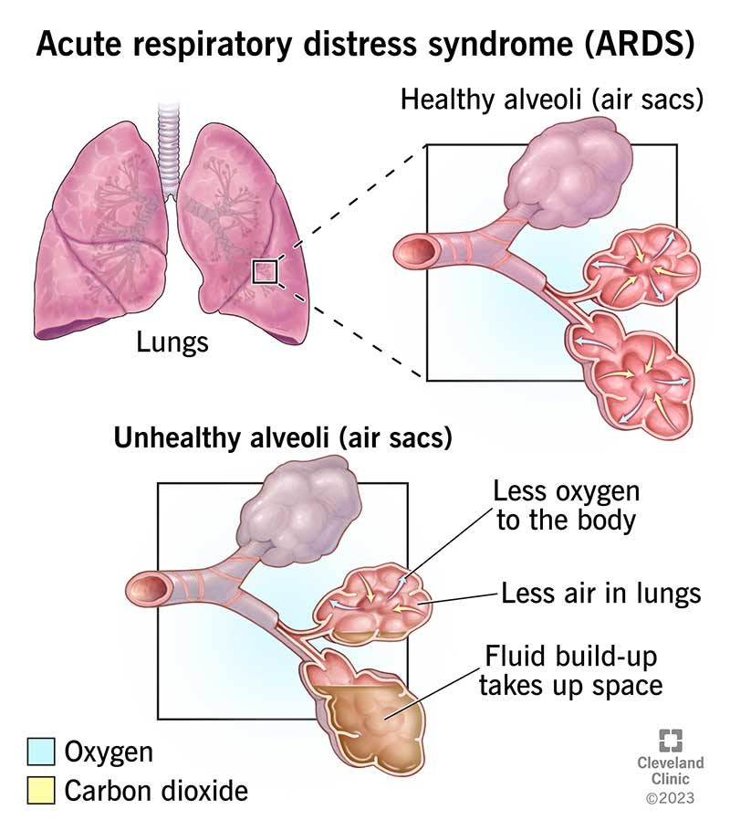

Slide 7
संकेत और लक्षण
• बिना साँस लिए पूरे वाक्य बोलने में असमर्थता
• साँस लेने में शोर
• साँस लेने के लिए सहायक मांसपेशियों का
उपयोग
• तिपाई की स्थिति, आगे की ओर झुकना,
सीधा बैठना
• असामान्य श्वास दर या पैटर्न
• बढ़ी हुई नाड़ी दर
• त्वचा का रंग खराब (सियानोटिक, पीला या राख
जैसा)

Slide 8
श्वसन संकट के लिए प्रबंधन
सार्वभौमिक सावधानियाँ बरतें और घटनास्थल को सुरक्षित रखें।
1) रोगी को दूषित क्षेत्र से दूर ले जाएँ (यदि कारण विषाक्त उत्पाद का साँस लेना है)।
2) रोगी की साँस लेने की जाँच करें, यह निर्धारित करने के लिए कि क्या वह पर्याप्त है। यदि आवश्यक हो, तो कृत्रिम वेंटिलेशन प्रदान करें। वायुमार्ग खुला रखें।
3) प्रतिक्रिया देने वाले रोगी को आरामदायक स्थिति में, आमतौर पर सीधा बैठाकर, लिटाएँ।
4) उच्च प्रवाह वाली ऑक्सीजन दें।

Slide 9
5) भावनात्मक सहारा देकर मरीज़ को दिलासा और आश्वस्त करें।
6) अगर घरघराहट हो, तो 2 मिली एस्थैलिन रेस्पिरेटर सॉल्यूशन + 1 मिली नॉर्मल सलाइन (यदि उपलब्ध हो) के साथ नेबुलाइज़ेशन दें, अन्यथा डेरिफिलिन 1 एम्पियर IM/IV और डेक्सा 2 मिली IM/IV इंजेक्शन तुरंत दें।
7) सीओपीडी के मामले में, ब्रॉड स्पेक्ट्रम एंटीबायोटिक जैसे कैप.एमॉक्स 500 मि.ग्रा. 8 घंटे या कैप.ऑगमेंटिन 625 मि.ग्रा. 8 घंटे देना शुरू करें।
मरीज को जल्द से जल्द अस्पताल ले जाएँ।

Slide 10
श्वसन संकट के चिकित्सीय कारण
निम्नलिखित स्थितियाँ उन आम श्वसन समस्याओं में से हैं जिनका सामना आपको इस क्षेत्र में करना पड़ सकता है।
1. ब्रोन्कियल अस्थमा
ब्रोन्कियल अस्थमा एक एपिसोडिक बीमारी है जिसकी विशेषता ब्रोंची नामक बड़े वायुमार्गों का संकुचित होना है। रोगी को फेफड़ों से हवा बाहर निकालने में कठिनाई होती है। यह आमतौर पर ब्रोन्कियल दीवारों को ढकने वाली पतली मांसपेशियों में ऐंठन के कारण होता है। अस्थमा आमतौर पर एलर्जी, तेज़ गंध, जलन पैदा करने वाली गैसों, धुएँ और मौसम में बदलाव के कारण होता है।

Slide 11
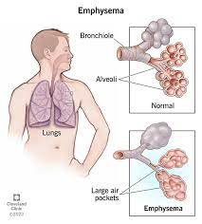
2. क्रॉनिक ऑब्सट्रक्टिव पल्मोनरी डिजीज
(सीओपीडी)
वातस्फीति और क्रॉनिक ब्रोंकाइटिस सीओपीडी के सबसे आम रूप हैं।
वातस्फीति के कारण एल्वियोली अपनी लचीली क्षमता खो देती हैं और फैल जाती हैं।
इससे हवा फंस जाती है और
एल्वियोली ठीक से काम नहीं
कर पाती। जैसे-जैसे अधिक से
अधिक एल्वियोली प्रभावित
होती जाती हैं, मरीज के लिए
सांस लेना और भी मुश्किल
हो जाता है।
.

Slide 12
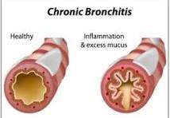
क्रोनिक ब्रोंकाइटिस की विशेषता ब्रोन्कियल ट्री के बड़े वायुमार्गों में अत्यधिक बलगम के फंसने से होती है। इस स्थिति से पीड़ित मरीज़ों को लगातार बलगम वाली खांसी की शिकायत रहती है। सीओपीडी से पीड़ित मरीज़ों का आमतौर पर धूम्रपान का इतिहास रहा होता है; हालाँकि, यह उच्च वायु प्रदूषण वाले क्षेत्रों में रहने वाले लोगों में भी आम है।

Slide 13
3. एनाफिलैक्सिस
एनाफिलैक्सिस एक तीव्र, गंभीर एलर्जी प्रतिक्रिया है जो रोगी के जीवन को तत्काल खतरे में डाल देती है।
यह प्रतिक्रिया कई अलग-अलग तरीकों से हो सकती है, जिनमें त्वचा के सीधे संपर्क, निगलने और साँस लेने सहित कई अन्य शामिल हैं।
एलर्जेन के संपर्क में आने से रक्त वाहिकाएँ तेज़ी से फैलती हैं और रक्तचाप (हाइपोटेंशन) में गिरावट आती है।

Slide 14
कई ऊतक सूज सकते हैं, जिनमें श्वसन तंत्र की परत वाले ऊतक भी शामिल हैं।
यह सूजन वायुमार्ग को अवरुद्ध कर सकती है, जिससे श्वसन विफलता हो सकती है।
इसके लक्षण और संकेत अक्सर पित्ती, चेहरे, होंठों और गर्दन में सूजन के रूप में देखे जाते हैं।
गंभीर मामलों में, स्वरयंत्र और ग्लोटिस में सूजन हो सकती है जिससे रोगी के लिए सांस लेना मुश्किल हो जाता है।

Slide 15
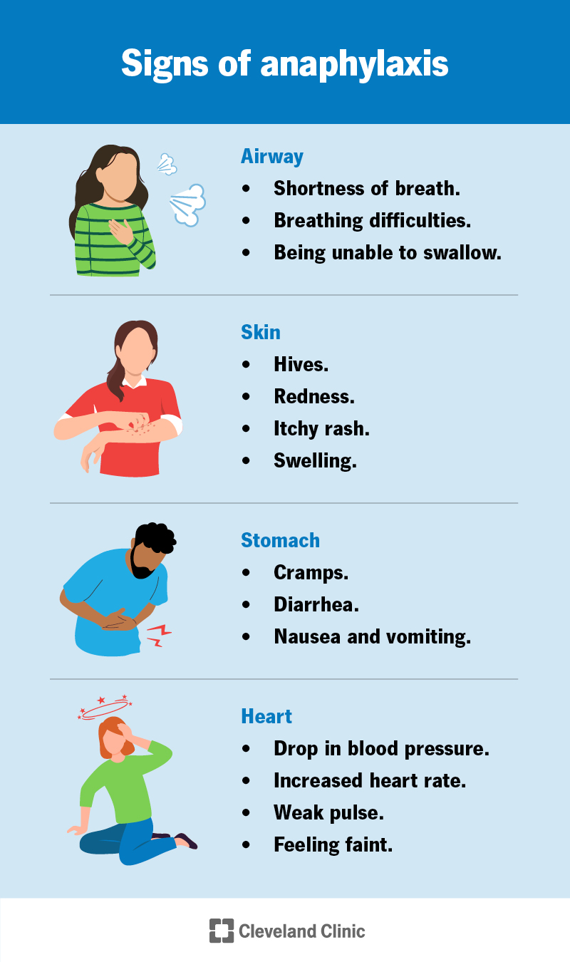

Slide 16
तीव्रगाहिता संबंधी सदमा
परिभाषा: शरीर में किसी ऐसी चीज़ के कारण होने वाली जानलेवा प्रतिक्रिया जिससे रोगी को अत्यधिक एलर्जी हो।
यह स्थिति एक वास्तविक आपात स्थिति है जहाँ तत्काल चिकित्सा केंद्र ले जाना अनिवार्य है।

Slide 17
एनाफिलेक्टिक शॉक के कारण
ततैया, मधुमक्खियाँ और चींटियों सहित कीटों के डंक
खाद्य पदार्थ और मसाले (विशेषकर शंख)
साँस के माध्यम से शरीर में जाने वाले पदार्थ, जिनमें धूल और पराग शामिल हैं
साँस के माध्यम से शरीर में जाने वाले या त्वचा के संपर्क में आने वाले रसायन
इंजेक्शन द्वारा ली जाने वाली या मुँह से ली जाने वाली दवाएँ, जैसे पेनिसिलिन

Slide 18
एनाफिलेक्टिक शॉक के लक्षण
• त्वचा: जलन और खुजली के साथ सूजन हो सकती है। चेहरा और जीभ भी सूज सकती है (एडिमा)।
• साँस लेना: साँस लेने में कठिनाई और तेज़, साथ ही घरघराहट भी हो सकती है।
• नाड़ी: तेज़, कमज़ोर या पता न चलने वाली।
• चेतना की स्थिति: रोगी बेचैन हो सकता है और अक्सर बेहोश हो सकता है।

Slide 19
एनाफिलेक्टिक शॉक के लिए प्रबंधन
मरीज़ से बात करते समय, किसी चीज़ से उसकी एलर्जी के बारे में पूछें और यह भी कि क्या वह उस पदार्थ के संपर्क में आया था।
किसी भी प्रकार के सदमे की तरह, मरीज़ का पूरा ध्यान रखें (शॉक प्रबंधन देखें)।
एलर्जी की प्रतिक्रिया से निपटने के लिए मरीज़ को दवाओं की ज़रूरत होती है।

Slide 20
एड्रेनालाईन 1 एम्पियर एससी इंजेक्शन धीरे-धीरे लगभग 2-3 मिनट तक लगाएँ। सावधानी बरतें क्योंकि इस दवा से हृदय गति बहुत तेज़ हो सकती है और रोगी अचानक बेहोश हो सकता है।
एविल 1 एम्पियर आईएम इंजेक्शन और हाइड्रोकोर्टिसोन सोडियम सक्सिनेट 1 शीशी IV इंजेक्शन दें; IV पहुँच स्थापित करें।
ऑक्सीजन 10-15 लीटर/मिनट दें।
महत्वपूर्ण संकेतों पर लगातार नज़र रखें और ऊपरी श्वसन मार्ग के कोमल ऊतकों में सूजन के कारण वायुमार्ग में रुकावट की संभावना पर ध्यान दें।
रोगी को तत्काल अस्पताल ले जाएँ।

Slide 21
अतिवातायनता
हाइपरवेंटिलेशन एक ऐसी स्थिति है जिसमें साँसें बहुत तेज़ी से चलती हैं। यह ज़्यादातर लोगों के लिए सामान्य है, जैसे कि जब वे डरे हुए हों, जब तक कि साँस लेने की गति जल्दी से सामान्य न हो जाए।
हाइपरवेंटिलेशन सिंड्रोम एक असामान्य स्थिति है जिसमें साँसें तेज़ बनी रहती हैं। यह आमतौर पर चिंता से जुड़ा होता है।

Slide 22
लक्षण हाइपरवेंटिलेशन
तेज़ और गहरी साँसें
सीने में दर्द,
चक्कर आना,
बेहोशी,
कार्बन डाइऑक्साइड के रिसाव और उसके बाद इलेक्ट्रोलाइट असंतुलन के कारण मुँह, हाथ और पैरों के आसपास सुन्नपन।

Slide 23
लक्षण हाइपरवेंटिलेशन
तेज़ या गहरी साँस लेने वाला हर मरीज़ हाइपरवेंटिलेटिंग नहीं होता। इसके कई गंभीर कारण हो सकते हैं, जैसे बुखार, संक्रमण, चोट, मधुमेह या ज़रूरत से ज़्यादा दवा।

Slide 24
हाइपरवेंटिलेशन एक अपेक्षाकृत सामान्य श्वसन संबंधी आपात स्थिति है जिसे अक्सर रोगी को आश्वस्त करके और भावनात्मक सहारा देकर ठीक किया जा सकता है। यदि रोगी तुरंत प्रतिक्रिया नहीं देता है, तो उसे ऑक्सीजन दें; इससे हाइपरवेंटिलेशन और बिगड़ेगा नहीं।
चिंता-जनित हाइपरवेंटिलेशन के इलाज के लिए रोगी को कागज़ के थैले में साँस लेने के लिए कहने की पारंपरिक विधि का उपयोग करने से बचें। इस तकनीक का उपयोग करते समय सावधानी बरतनी चाहिए। रोगी को पर्याप्त ऑक्सीजन प्राप्त करने देना याद रखें।
यदि बताए गए उपायों से साँस लेने में सुधार नहीं होता है, तो मान लें कि समस्या अधिक गंभीर है।

Slide 25
विषाक्त उत्पादों का साँस लेना
आग से संबंधित कई मौतें जलने के बजाय दहन के विषाक्त उत्पादों के साँस लेने से जुड़ी समस्याओं के कारण होती हैं।
मरीज़ दहन से दो अलग-अलग तरीकों से प्रभावित हो सकते हैं: फुफ्फुसीय तापीय क्षति (वायुमार्गों का जलना) और विषाक्त उत्पादों का साँस लेना, जिसके प्रति शरीर की प्रतिक्रिया शामिल ज़हर के आधार पर भिन्न होती है।

Slide 26
जब आसपास का तापमान 50°C (120°F) से अधिक हो जाता है, तो फेफड़ों में तरल पदार्थ (एडिमा) फुफ्फुसीय तापीय क्षति के कारण विकसित हो सकता है।
कार्बन मोनोऑक्साइड और अमोनिया साँस के ज़रिए शरीर में जाने वाले विषाक्त पदार्थों के सामान्य उदाहरण हैं।
धुएँ के संपर्क में आने वाले मरीज़ के लिए एक अच्छा प्रारंभिक मूल्यांकन और संपर्क का इतिहास महत्वपूर्ण निष्कर्ष हैं। विषाक्त गैसों की प्रतिक्रिया साँस लेने के तुरंत या कुछ घंटों बाद दिखाई दे सकती है।

Slide 27
विषाक्त उत्पाद के साँस द्वारा अंतर्ग्रहण के
संकेत और लक्षण
• वायुमार्ग, आँखों और नाक में जलन और सूजन
• साँस लेने की आवृत्ति और गहराई में परिवर्तन
• हृदय-श्वसन का रुकना संभव
• नाक के बाल झुलस जाना
• धूल-धूसर थूक
• घरघराहट और शोर भरी साँस
• खाँसी
• स्वर बैठना

Slide 28
विषाक्त उत्पाद के साँस द्वारा अंतर्ग्रहण के लिए प्रबंधन
सार्वभौमिक सावधानियाँ बरतें और घटनास्थल को सुरक्षित करें।
1) रोगी को दूषित क्षेत्र से हटाएँ।
2) प्रारंभिक मूल्यांकन करें और आवश्यकतानुसार बुनियादी जीवन रक्षक उपकरण प्रदान करें।
3) यदि रोगी साँस ले रहा है और उसकी गर्दन या रीढ़ की हड्डी में चोट के कोई लक्षण नहीं हैं, तो उसे आरामदायक स्थिति में बैठाएँ।
4) 15-20 लीटर/मिनट ऑक्सीजन दें।
5) सदमे का उपचार करें।
रोगी को यथाशीघ्र अस्पताल ले जाएँ।

Slide 29
तीव्र फुफ्फुसीय शोफ
यह एक गंभीर, जीवन के लिए ख़तरा पैदा करने वाली चिकित्सीय आपात स्थिति है जिसमें फेफड़ों में अचानक तरल पदार्थ जमा हो जाता है और ऑक्सीजनेशन में बाधा उत्पन्न होती है।
विकृति: बाएँ आलिंद में दबाव बढ़ने से फुफ्फुसीय धमनियों और शिराओं में दबाव बढ़ जाता है। परिणामस्वरूप, तरल पदार्थ केशिकाओं से वायुकोष्ठिकाओं में चला जाता है और ऑक्सीजनेशन में बाधा उत्पन्न करता है।

Slide 30
कारण:
1. तीव्र मायोकार्डियल रोधगलन
2. तीव्र उच्च ऊंचाई फुफ्फुसीय शोफ
3. आलिंद विकंपन, हृदय की लय गड़बड़ी
4. तीव्र विषाक्त गैस अंतःश्वसन
5. हृदय की पूर्व-मौजूदा वाल्वुलर बीमारी जो फटने या संक्रमण के कारण अचानक बिगड़ जाती है

Slide 31
संकेत और लक्षण:
व्यथित, उत्तेजित और बेचैन रोगी
नीलिमा
श्वसन दर में वृद्धि और साँस लेने में कठिनाई
अधिक, झागदार और खून से सने या गुलाबी बलगम के साथ खाँसी
घरघराहट
बोलने में असमर्थता
सीने में गंभीर जकड़न और साँस लेने में कठिनाई का एहसास
दोनों फेफड़ों में व्यापक क्रेपिटेशन और रोन्ची

Slide 32
प्रबंधन:
रोगी को सीधे बैठने या खड़े होने की स्थिति में लाने में मदद करें क्योंकि इससे फेफड़ों के ऊपरी हिस्से में जमाव कुछ हद तक कम हो जाता है।
HAPO में, रोगी को कम ऊँचाई पर ले जाने से नाटकीय राहत मिलेगी।
ऑक्सीजन का उच्च प्रवाह प्रदान करें।
कारण और महत्वपूर्ण संकेतों पर सावधानीपूर्वक विचार करने के बाद, इंजेक्शन लैसिक्स 1 एम्पियर IV देने पर विचार किया जा सकता है; अस्पताल में इसकी सलाह नहीं दी जाती है, सिवाय इसके कि यह अंतिम उपाय हो।
रोगी को तुरंत बाहर निकालें।

Slide 33
फेफड़े का फोड़ा
यह फेफड़ों के पैरेन्काइमा की एक पुटीय सक्रिय स्थिति है जो सेप्टिक पदार्थ के अवशोषण, श्वसनी मार्ग में रुकावट या आसपास की संरचना से फैलने जैसे सूजन संबंधी कारणों से होती है। इसके प्रेरक जीव स्ट्रेप्टोकोकस, स्टेफिलोकोकस और न्यूमोकोकस हैं।

Slide 34
नैदानिक ​​लक्षण:-
जीव की विषाक्तता पर निर्भर करता है।
शुरुआत तीव्र और कपटी होती है।
पीपयुक्त थूक (गंधयुक्त) के साथ खांसी।
फुफ्फुसावरणीय दर्द।
तेज बुखार।
स्वास्थ्य में क्रमिक गिरावट।
शरीर के वजन में कमी।

Slide 35
रोकथाम: - मुँह, नाक और गले के ऑपरेशन के दौरान रक्त, टॉन्सिल के टुकड़े आदि को साँस के द्वारा अंदर जाने से रोकने के लिए सावधानी बरतनी चाहिए।
जांच: - छाती का एक्स-रे, थूक कल्चर और सीबीसी
उपचार: -
1- रोगी को अस्पताल में भर्ती कराना।
2- कफ निवारक दवा द्वारा खांसी को नियंत्रित करना।
3- यदि थूक बाहर निकालना मुश्किल हो तो आसनीय जल निकासी।

Slide 36
दर्द का इलाज दर्द निवारक और गर्म सिंकाई से किया जाना चाहिए।
यदि रोगी सदमे की स्थिति में है, तो अंतःशिरा द्रव दिया जाना चाहिए।
यदि हाइपोक्सिया हो, तो 0₂ दिया जाना चाहिए।
इंजेक्शन: सेफ्ट्रिएक्सोन 1 ग्राम, शुरुआत में दिन में दो बार अंतःशिरा/अंशकालिक।

Slide 37
वातस्फीति
परिभाषा:- ऊतक का गैसीय फैलाव वातस्फीति कहलाता है।
कारण:- वातस्फीति क्रोनिक ब्रोंकाइटिस या ब्रोन्कियल अस्थमा के बाद होती है।
विकृति:- वातस्फीति में, एल्वियोली अत्यधिक फैल जाती हैं और बाहरी एल्वियोलर सेप्टा में व्यवधान उत्पन्न होता है, जिससे बुलै (ऊंचा घाव, जिसमें द्रव होता है) हो सकता है।
उन्नत मामलों में, फैलाव के साथ फुफ्फुसीय उच्च रक्तचाप उत्पन्न हो सकता है।

Slide 38
संकेत और लक्षण:-
1- यह स्थिति धीरे-धीरे विकसित होती है और छाती बैरल के आकार की हो जाती है।
2- श्वसन श्वास कष्ट, हालाँकि श्वसन मांसपेशियाँ कार्यशील स्थिति में होती हैं,
डायफ्राम पर दबाव पड़ता है और प्लीहा यकृत बड़ा हो जाता है।
3- क्रोनिक ब्रोंकाइटिस के संकेत
4. वज़न में कमी, पीलापन और नीलापन।
5- लगातार खांसी, घरघराहट और हाइपोक्सिया।
6- श्वसन संक्रमण (वेंट्रिकुलर विफलता) और हृदय विफलता के कारण मृत्यु हो सकती है।

Slide 39
सामान्य उपचार:-
1- तीव्र वृद्धि के दौरान रोगी को बिस्तर पर ही रहना चाहिए।
2- अधिक वज़न को नियंत्रित किया जाना चाहिए।
3- साँस लेने के व्यायाम को प्रोत्साहित करें।
4- इंजेक्शन: सेफ्ट्रिएक्सोन, शुरुआत में 1 ग्राम बीडी (IV) पाँच दिनों तक।
5- श्वसन संकट होने पर ब्रोंको डाइलेटर।

Slide 40
6- CO₂ नार्कोसिस को रोकने के लिए O₂ को 2 से 4 लीटर प्रति मिनट की दर से लगातार दिया जाना चाहिए।
7- भाप लेना सहायक होता है।
8- खांसी की दवा दी जानी चाहिए।
9- प्रेडनिसोलोन की 10 से 100 मिलीग्राम की गोली प्रतिदिन विभाजित खुराक में दी जानी चाहिए।

Slide 41
कोई प्रश्न
BLS & CPR

Slide 42
धन्यवाद

